Slide 1

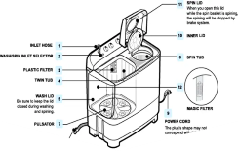
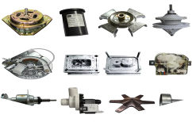
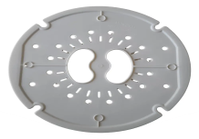
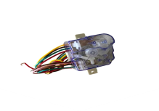
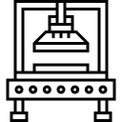



Министерство инвестиций, промышленности и торговли Республики Узбекистан
Производство компонентов для полуавтоматических стиральных машин
Обзор проекта
Бизнес модель: производство 25 миллионов единиц компонентов для стиральных машин в год
Цель проекта
Локализация производства комплектующих для стиральных машин
Стоимость
35 млн долл США
Процесс производства компонентов стиральных машин
Стимулы
Инфраструктура за счет государства*
(стоимость проекта более 15 млн. долл. США)
Налоговые льготы в СЭЗ: земля, имущество, вода, корпоративный подоходный налог
(при инвестициях свыше 3 млн долларов)
Проектирование и разработка
Производстводеталей и фильтров
Сборка соединительных деталей
Контроль качества, упаковка и логистика
Описание проекта
Освобождение от налогов
3 года , если инвестиции
составляют от 0,3 до 3 млн. доллар США
5 лет , если объем инвестиций
составляет от 3 до 5 млн. долларов США
7 лет , если инвестиции
составляют от 5 до 10 млн. доллар США
10 лет , если инвестиции
превышают 10 млн.
доллар США
Местный рынок включая 5 соседних государств, Российская Федерация, Европ, Ближний восток
2 проивзодственные линии
Возможность производства изделий различных размеров и мощности
~100 рабочих мест
Объем производства и торговли кондиционерами (2024)
Инфраструктура
Газ 1 2 цента/м³
Электричество 7 центов/кВтч
Вода 20 центов/м³
Производство
Экспорт
Импорт
Потребление (включая регион ЦА)
90 млн долл.
30 млн долл.
22 млн долл.
600 млн долл.

Slide 2











Приглашаем инвестировать в производство для полуавтоматических стиральных машин в Узбекистане
Министерство инвестиций, промышленности и торговли Республики Узбекистан
Project overview
Торговые соглашения
Конкуренция: Узбекистан предлагает высококонкурентную структуру операционных затрат на производство готовой продукции на международном уровне
Соглашение GSP+ позволяет экспортировать в ЕС по сниженным или нулевым тарифам 6200 наименований товаров.
Соглашение о свободной торговле СНГ создает более интегрированный и открытый рынок со странами СНГ.
Топ-7 экспортеров стиральных машинов,
млрд долл. США
Импорт стиральных машинов в Узбекистан,
млн долл. США
Средняя зарплата,
тыс. долл. США в месяц
Средняя стоимость электроэнергии
Центы США за кВт/ч
Китай | 6,5 | 10 | 1,5 | 12
Германия | 2,0 | 7 | 4,2 | 15
Турция | 1,2 | 0,4 | 3,0 | 10
Польша | 1,5 |  | 3,5 | 11
Мексика | 1,3 |  | 6,4 | 10
Италия | 0,9 |  | 3,0 | 12
Малайзия | 0,1 |  | 2,5 | 14
Узбекистан | 0,003 |  | 0,4 | 12
Локация
Ташкентская область
Ташкентская область
Размер | 15 250 км²
Население | 3 млн
Наличие рабочей силы в электротехнической промышленности
Высшие учебные заведения: 24
Факультеты высшего образования: 32
Количество выпускников: 4 000
Производители компонентов для стиральных машин могут извлечь выгоду из:
  Быстро растущее население и покупательная способность населения
  Наличие квалифицированной и неквалифицированной рабочей силы
  Использование существующей инфраструктуры и распределительных сетей
  Льготы: Свободные экономические зоны предлагают налоговые льготы на землю, налог на прибыль, воду.

Slide 3

О стратегическом международном логистическом коридоре
Министерство инвестиций, промышленности и торговли Республики Узбекистан
Tallin
Sankt-Peterburg
Riga
Latvia
Moscow
Klaipeda
Hamburg
Minsk
Berlin
Brest
Povorina
Essen
Lviv
Kyiv
Paris
Chop
Volgograd
Kandiagash
Aktogay
Astraxan
Beyney
Saksaulskaya
Ulan-Bator
Osh
Bayangal-Mangal
Mersin
Malatya
Saraxa
Mazar-i-Sharif
Kashgar
Xirat
Afghanistan
Peshavar
Iran
Pakistan
Bandar-e-Abbas
Chakhbahar
Karachi

Slide 4

Отличное воздушное сообщение с Ташкентом и другими аэропортами Узбекистана и мира
Министерство инвестиций, промышленности и торговли Республики Узбекистан
New York
Безвизовый режим для туристов из 90 стран
Разнообразный выбор из 59 перевозчиков в аэропорту Узбекистана
11 аэропортов по всей стране, основные аэропорты — Ташкент, Самарканд и Бухара

